Slide 1
STATISTIKA
MENENTUKAN
SIMPANGAN RATA-RATA
DATA BERKELOMPOK
Kwok Hin, ST, M.Pd

Slide 2
PENGERTIAN
Simpangan rata-rata (deviasi mean) adalah rata-rata jarak antara nilai-nilai data menuju rata-ratanya.
Kegunaannya adalah untuk mengetahui seberapa jauh nilai data menyimpang dari rata-ratanya.

Slide 3
RUMUS SIMPANGAN RATA-RATA

Slide 4
Contoh 1 : Tentukan Simpangan Rata-Rata dari data tanggal lahir berikut.
Tanggal lahir | Fi
1 – 5 | 22
6 – 10 | 14
11 – 15 | 8
16 – 20 | 0
21 – 25 | 2
26 – 30 | 4
∑ | 50

Slide 5
Penyelesaian:
Tanggal lahir | Fi | Xi | Fi ∙ Xi
1 – 5 | 22 | 3 | 66 | 6 | 132
6 – 10 | 14 | 8 | 112 | 1 | 14
11 – 15 | 8 | 13 | 104 | 4 | 32
16 – 20 | 0 | 18 | 0 | 9 | 0
21 – 25 | 2 | 23 | 46 | 14 | 28
26 – 30 | 4 | 28 | 112 | 19 | 76
∑ | 50 |  | 440 |  | 282

Slide 6
Penyelesaian:
Tanggal lahir | Fi | Xi | Fi ∙ Xi
1 – 5 | 22 | 3 | 66 | 6 | 132
6 – 10 | 14 | 8 | 112 | 1 | 14
11 – 15 | 8 | 13 | 104 | 4 | 32
16 – 20 | 0 | 18 | 0 | 9 | 0
21 – 25 | 2 | 23 | 46 | 14 | 28
26 – 30 | 4 | 28 | 112 | 19 | 76
∑ | 50 |  | 440 |  | 282

Slide 7
Contoh 2 : Halaman 73
15
26
37
48
59
70
28
17
6
5
16
27
…
…
…
…
…
…
…
56
136
90
35
160
81
45
1929
558

Slide 8
Contoh 3 :
Tentukan Simpangan Rata-Rata dari tabel berikut.
NILAI (Xi) | 6 | 7 | 8 | 9 | 10
Frekuensi (Fi) | 6 | 8 | 9 | 5 | 4

Slide 9
Penyelesaian:
Xi | 6 | 7 | 8 | 9 | 10 | ∑
Fi | 6 | 8 | 9 | 5 | 4 | 32
Fi ∙ Xi | 36 | 56 | 72 | 45 | 40 | 249
 | 2 | 1 | 0 | 1 | 2
 | 12 | 8 | 0 | 5 | 8 | 33

Slide 10
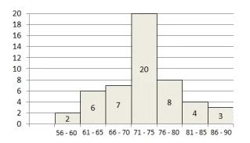
Contoh 4 :
Tentukan Simpangan Rata-Rata dari histogram berikut.

Slide 11
MEAN
Penyelesaian:
Interval | Fi | Xi | Fi ∙ Xi
 | 2 | 58 | 116 | 15 | 30
 | 6 | 63 | 378 | 10 | 60
 | 7 | 68 | 476 | 5 | 35
 | 20 | 73 | 1460 | 0 | 0
 | 8 | 78 | 624 | 5 | 40
 | 4 | 83 | 332 | 10 | 40
 | 3 | 88 | 264 | 15 | 45
∑ | 50 |  | 3650 |  | 250

Slide 12
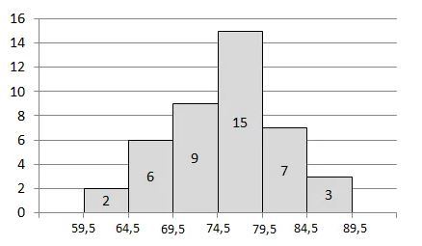
Contoh 5 :
Tentukan Simpangan Rata-Rata dari histogram berikut.

Slide 13
MEAN
Penyelesaian:
Interval | Fi | Xi | Fi ∙ Xi
 | 2 | 62 | 124 | 13 | 26
 | 6 | 67 | 402 | 8 | 48
 | 9 | 72 | 648 | 3 | 27
 | 15 | 77 | 1155 | 2 | 30
 | 7 | 82 | 574 | 7 | 49
 | 3 | 87 | 261 | 12 | 36
∑ | 42 |  | 3164 |  | 216

Slide 14
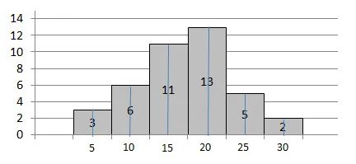
Contoh 6 :
Tentukan Simpangan Rata-Rata dari histogram berikut.

Slide 15
Penyelesaian:
Interval | Fi | Xi | Fi ∙ Xi
 | 3 | 5 | 15 | 12 | 36
 | 6 | 10 | 60 | 7 | 42
 | 11 | 15 | 165 | 2 | 22
 | 13 | 20 | 260 | 3 | 39
 | 5 | 25 | 125 | 8 | 40
 | 2 | 30 | 60 | 13 | 26
∑ | 40 |  | 685 |  | 205

